Slide 1
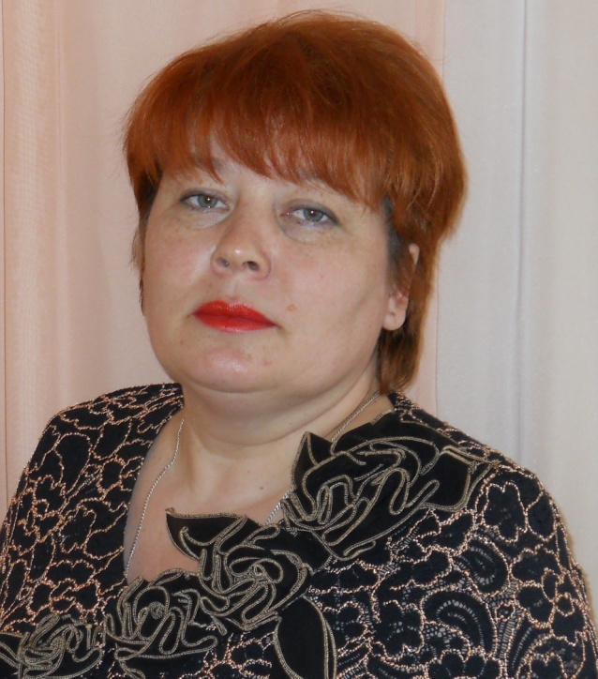
Министерство образования РМ
Портфолио
Лариной Наталии Петровны
воспитателя муниципального дошкольного образовательного учреждения
«Детский сад №91 компенсирующего вида».
Дата рождения: 30 августа 1965 г.
Профессиональное образование: высшее, МГПИ им. М.Е. Евсевьева, 1993, специальность «педагогика и психология (дошкольная)», квалификация «методист по по дошкольному воспитанию, воспитатель, диплом ЦВ №346137 13 июля 1993г.
Стаж педагогической работы (по специальности):
31 год.
Общий трудовой стаж: 32 года.
Наличие квалификационной категории: соответствие занимаемой должности
Дата последней аттестации: 17 марта 2014 г.
Приказ № 7 от 17 марта 2014г.

Slide 2
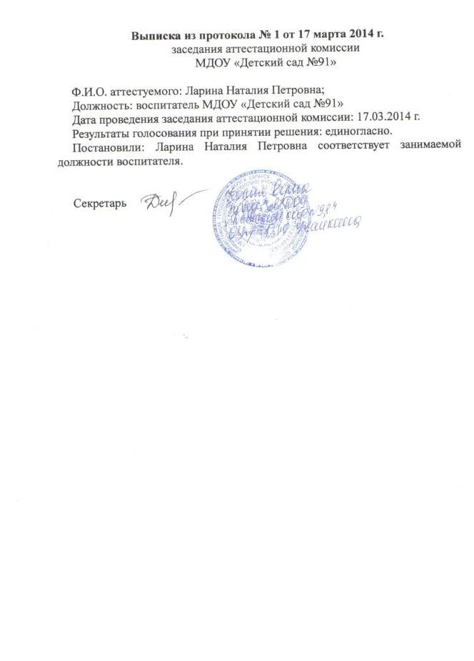

Slide 3
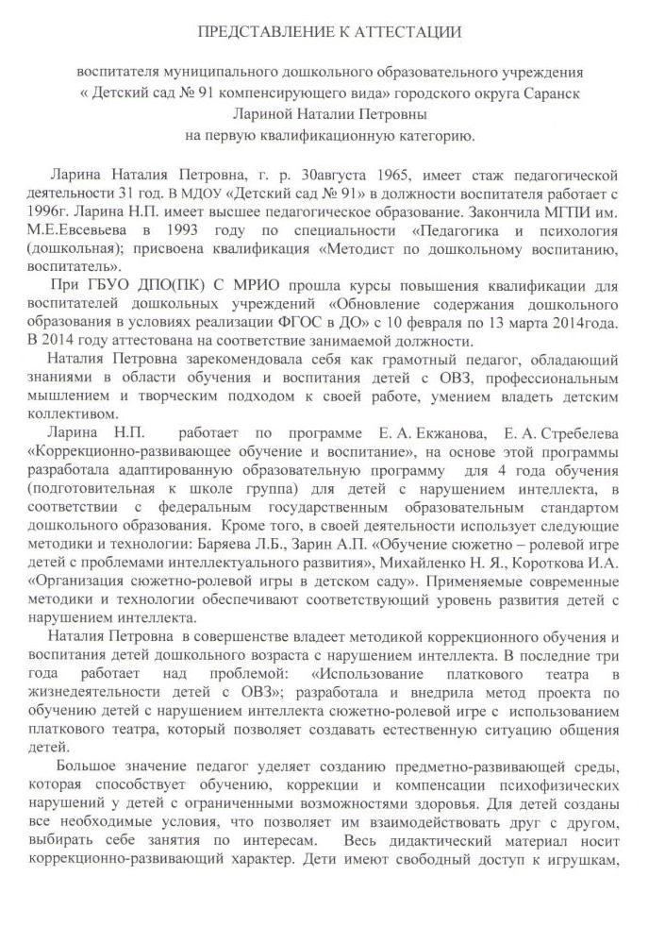
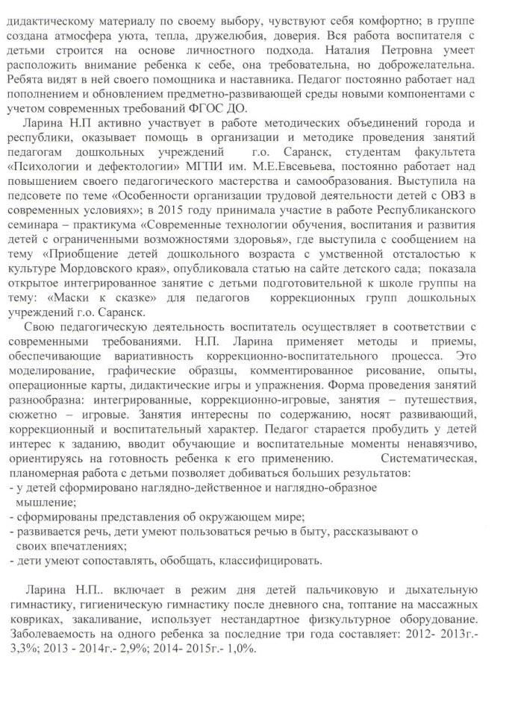
ПРЕДСТАВЛЕНИЕ.

Slide 4
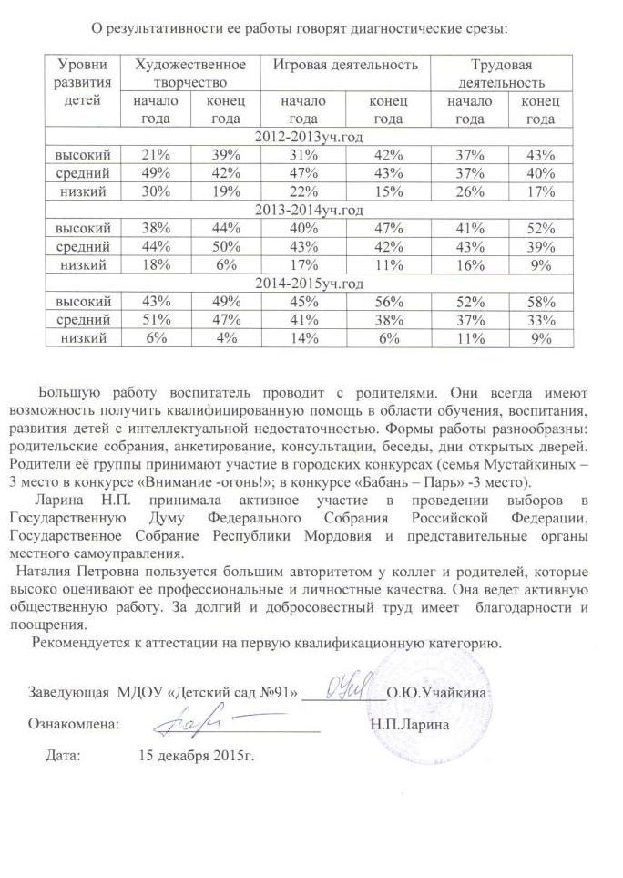

Slide 5
Представление инновационного педагогического опыта

Slide 6
Тема:
«Использование платкового театра в жизнедеятельности детей с ограниченными возможностями здоровья».

Slide 7
Объект:
Развитие психических процессов у детей с ограниченными возможностями здоровья.
Предмет:
Система работы по развитию психических процессов у дошкольников с ОВЗ в игре с использованием платкового театра.

Slide 8
Актуальность:
Эта проблема является актуальной, не только в теоретическом, но и в практическом отношении, ведь проигрывая любую ситуацию с детьми, им даётся возможность проявлять не только свои знания, умения, навыки, но и действовать исходя из сложившейся ситуации.
Цель:
Воспитание нравственных качеств личности посредством введения детей в мир сказок с использованием платкового театра.

Slide 9
Гипотеза:
Несформированность нравственных качеств личности дошкольников с ОВЗ обусловливает низкий уровень социально-личностного развития.

Slide 10
Задачи:
Изучить психолого-педагогическую и методическую литературу по данной теме.
Выявить особенности выразительных движений у дошкольников с ОВЗ.
Расширять представление о сказках.
Развивать творческие и интеллектуальные способности детей, их речевую культуру.
Развивать эмоциональную отзывчивость используя платковый театр.
Воспитывать устойчивый интерес к произведениям, доброжелательность, милосердие, сострадание, умение осознавать и оценивать свои поступки и поступки других.

Slide 11
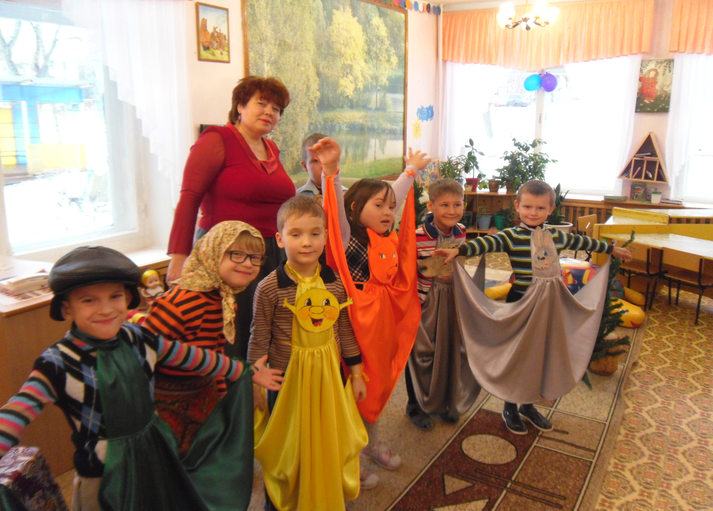

Slide 12
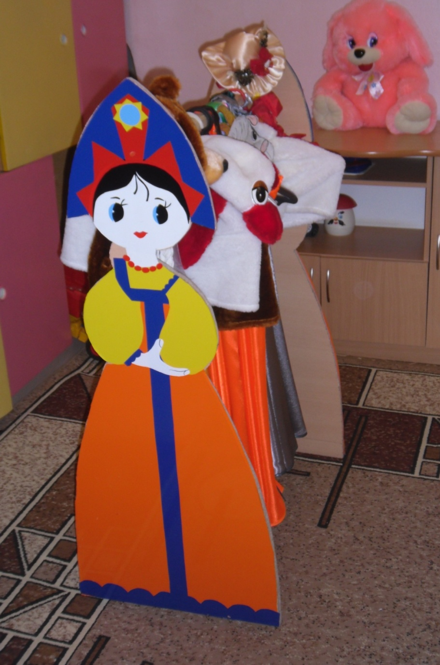
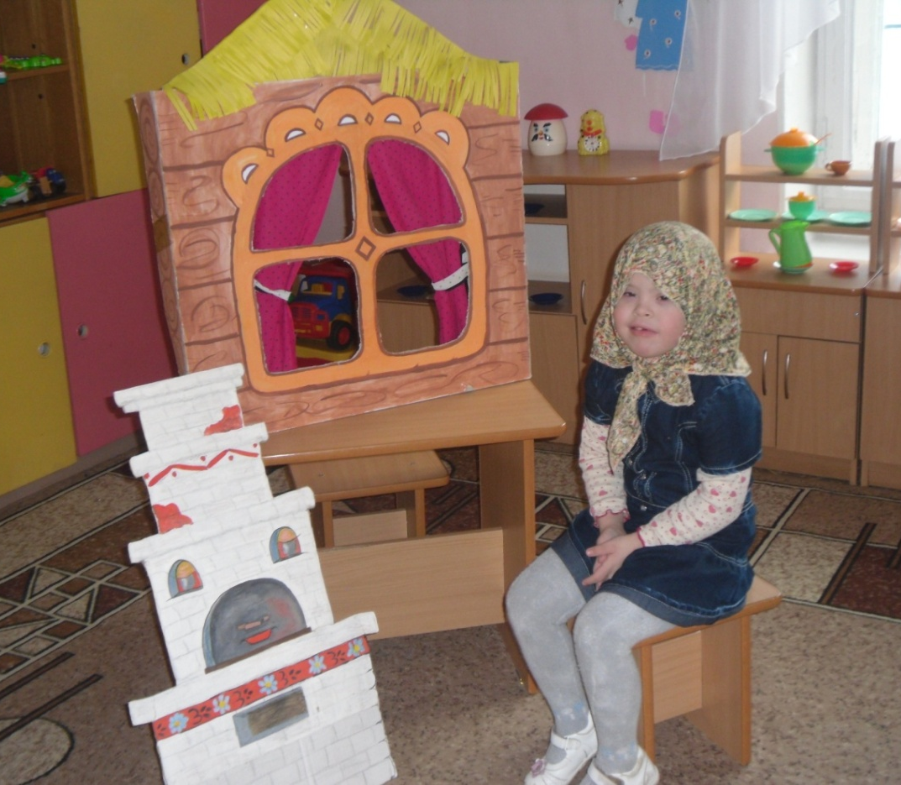

Slide 13
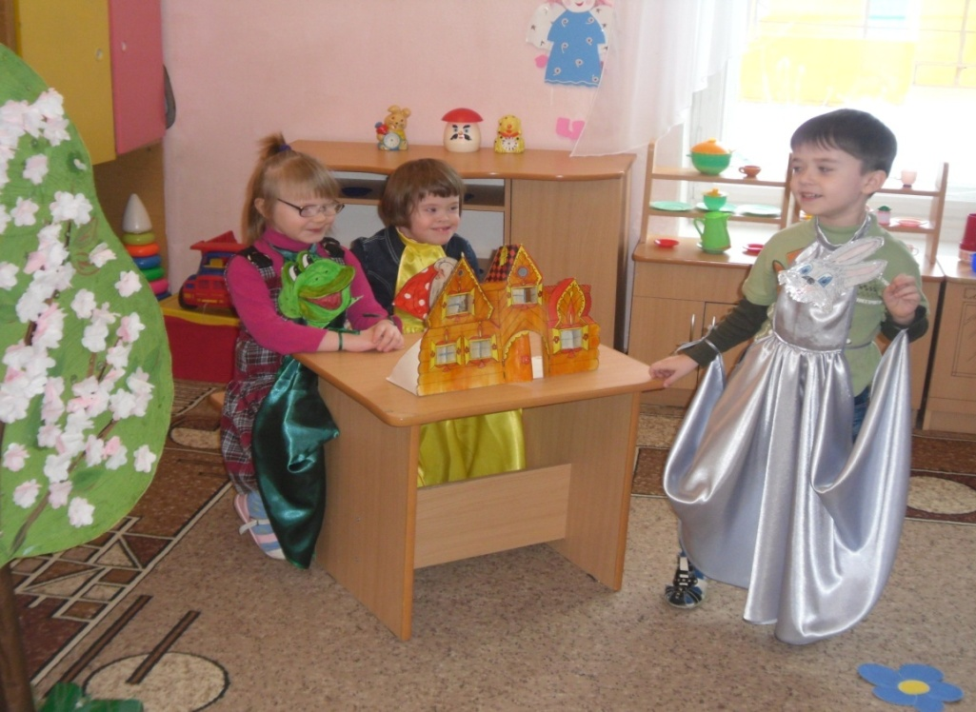
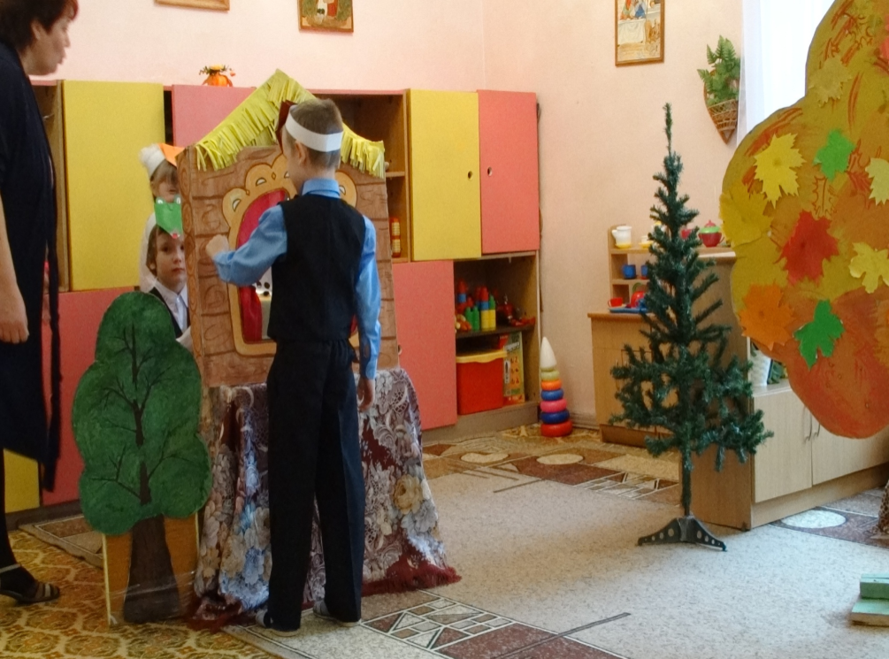
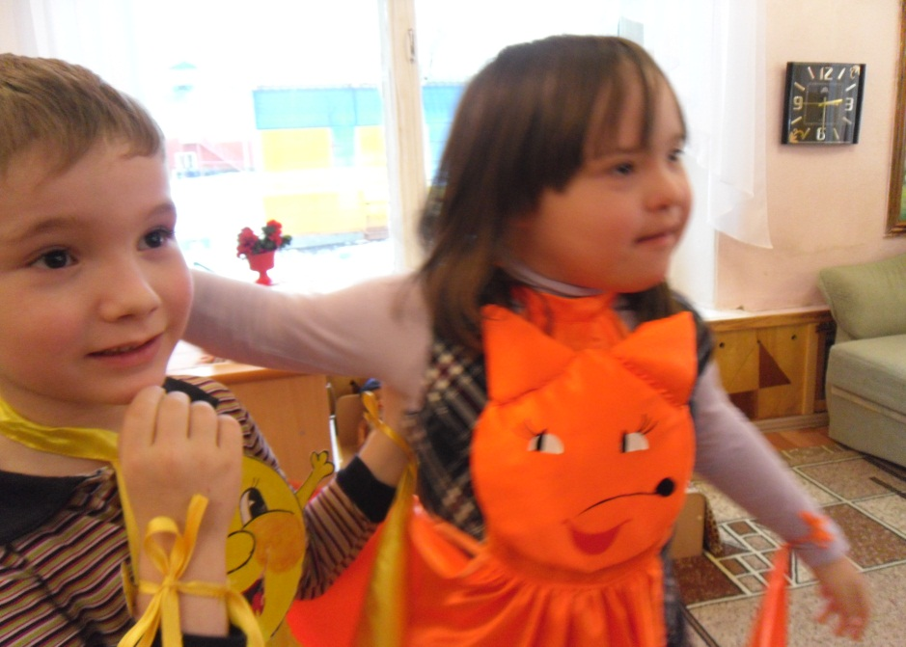

Slide 14
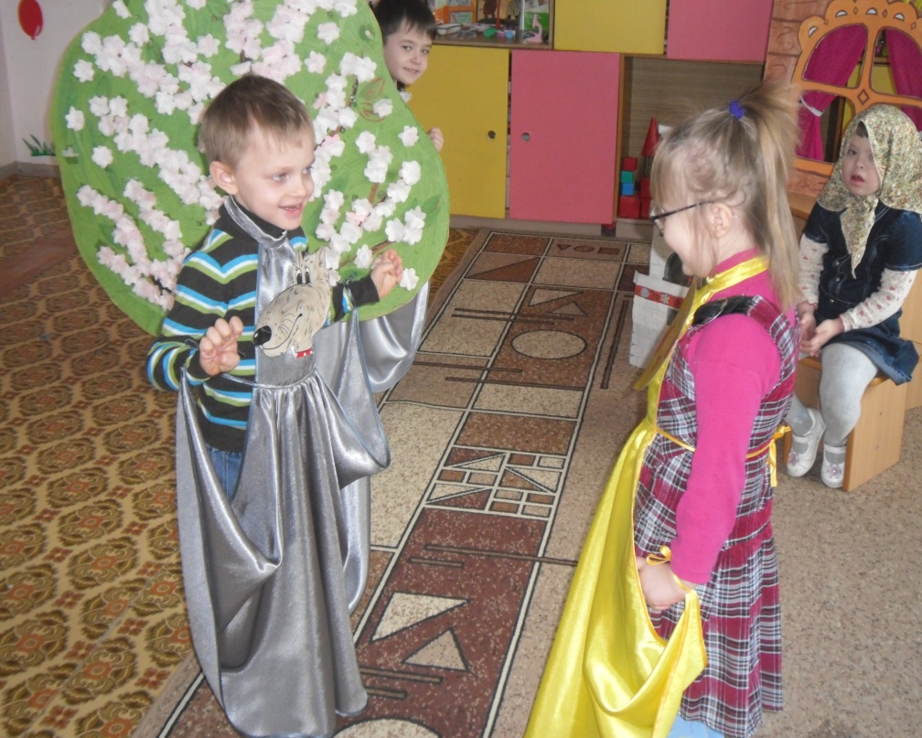
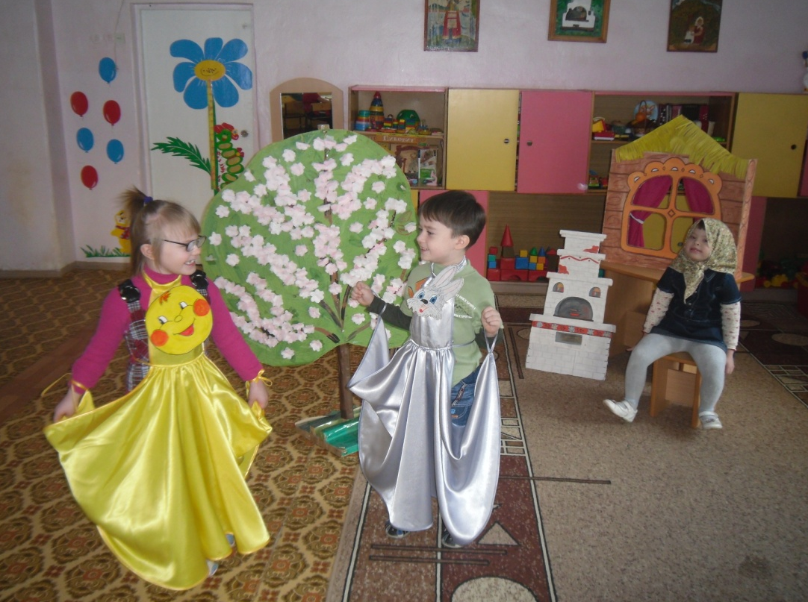
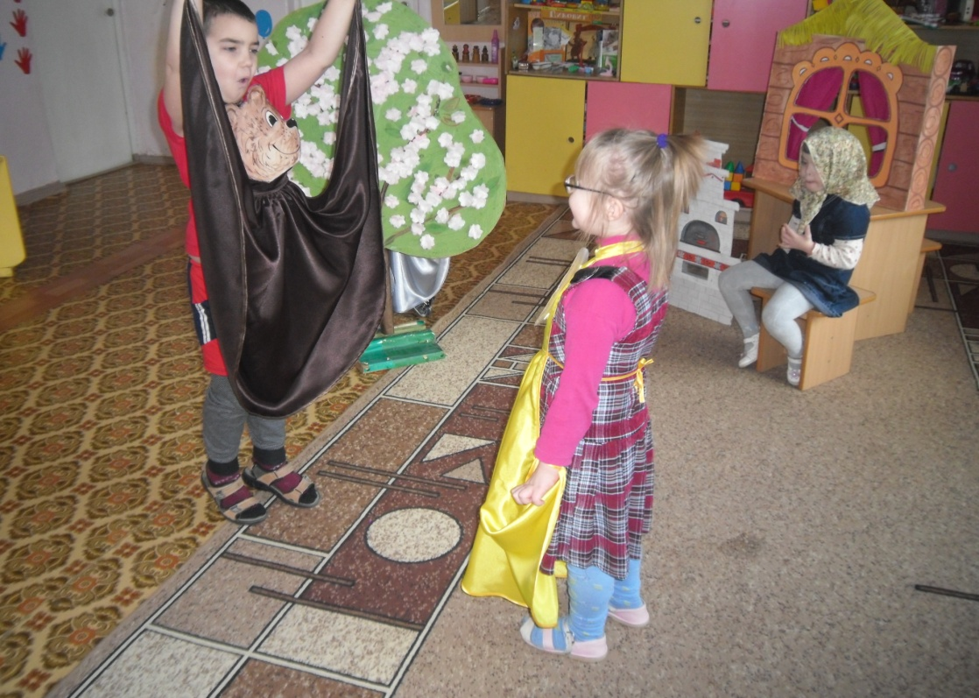

Slide 15
Диаграмма
Сравнительная характеристика игры детей

Slide 16
Выводы:
Социализация ребёнка в обществе пройдёт наиболее успешно, именно в игре, принимая на себя различные роли, с использованием платкового театра, он придумывает или воспроизводит те, или иные ситуации и способы поведения в них.
В результате обследования были выявлены следующие особенности: дети с трудом пользуются выразительными средствами для передачи эмоциональных состояний своих персонажей, практически не пользовались мимикой, интонацией, жестами; они с трудом усваивают роли и перевоплощаются в сказочных героев; для многих детей задания оказываются очень сложными и невыполнимыми.
Таким образом, преодоление недостатков, связанных с неумением детей с ОВЗ воссоздавать с помощью выразительных движений различные ситуации, становятся возможны, благодаря проведению целенаправленной коррекционной работы по обучению театрализованной деятельности, используя платковый театр.

Slide 17
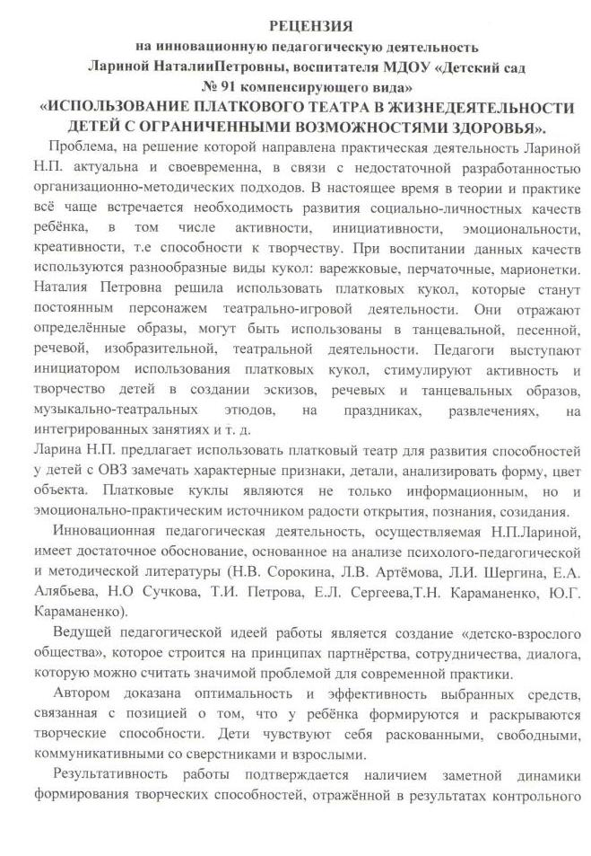
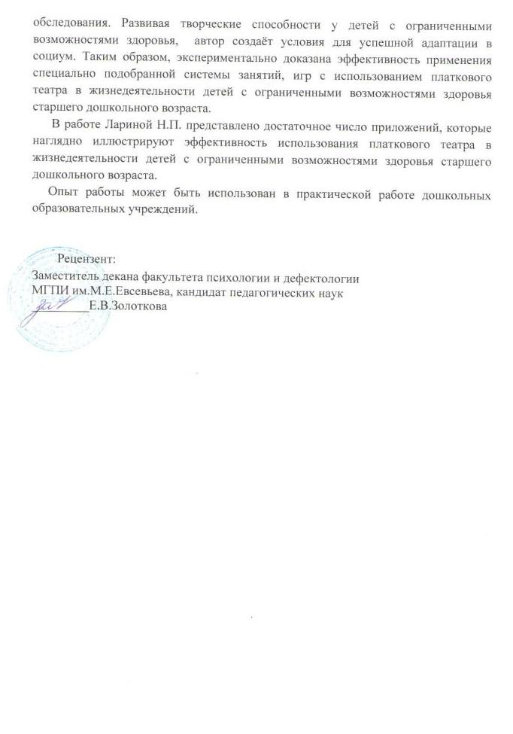

Slide 18
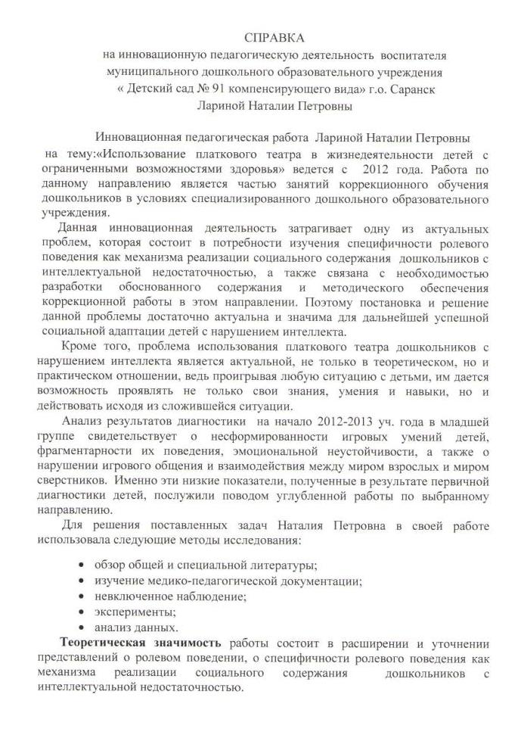
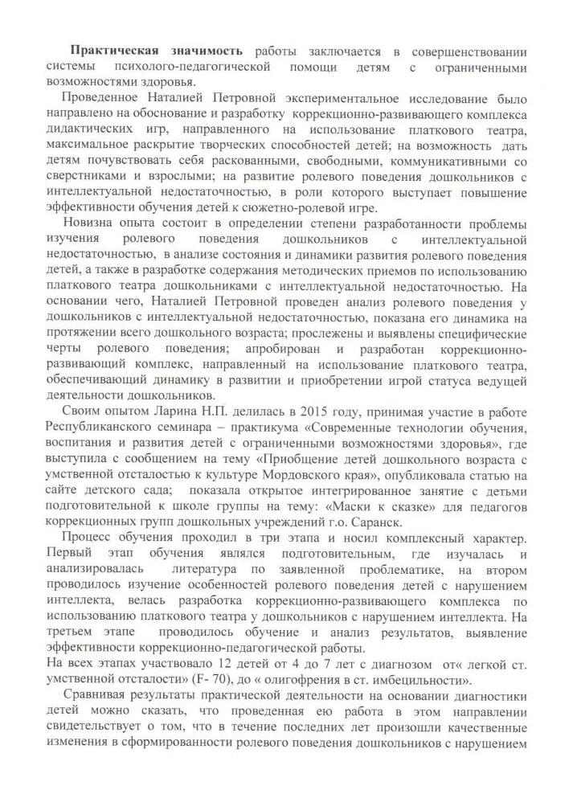

Slide 19
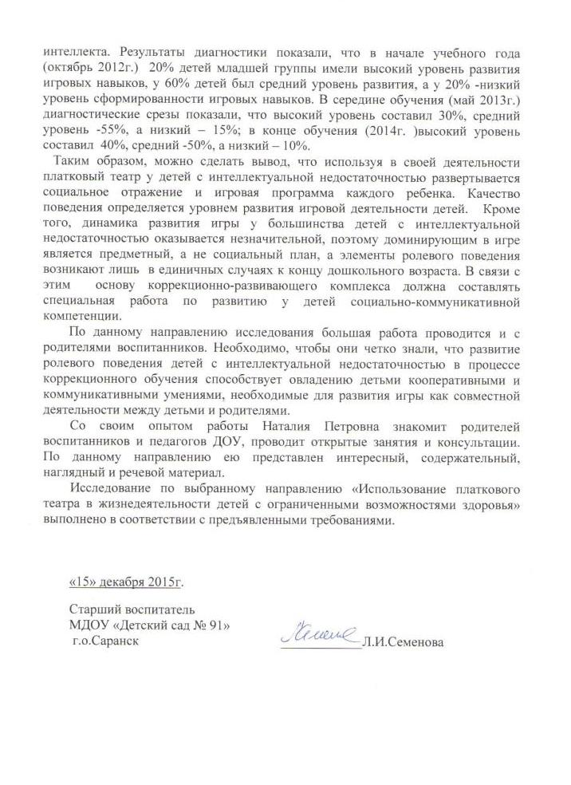

Slide 20
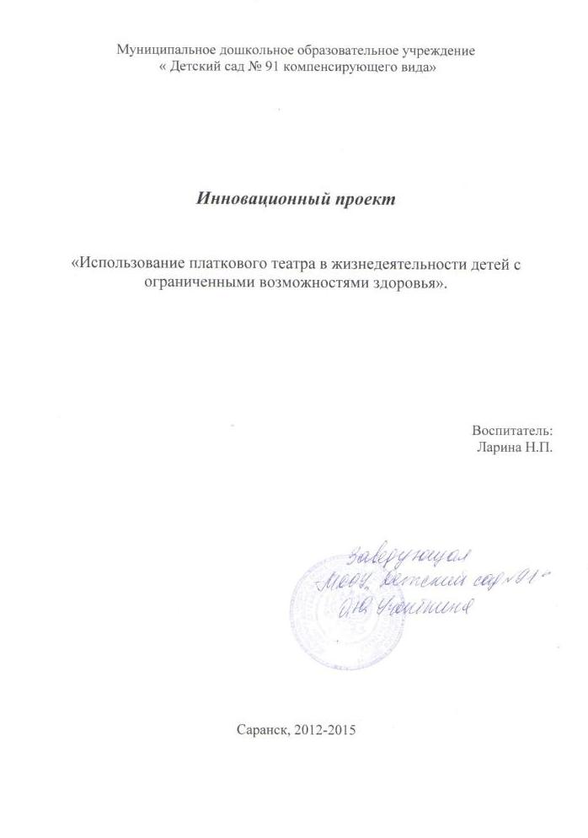
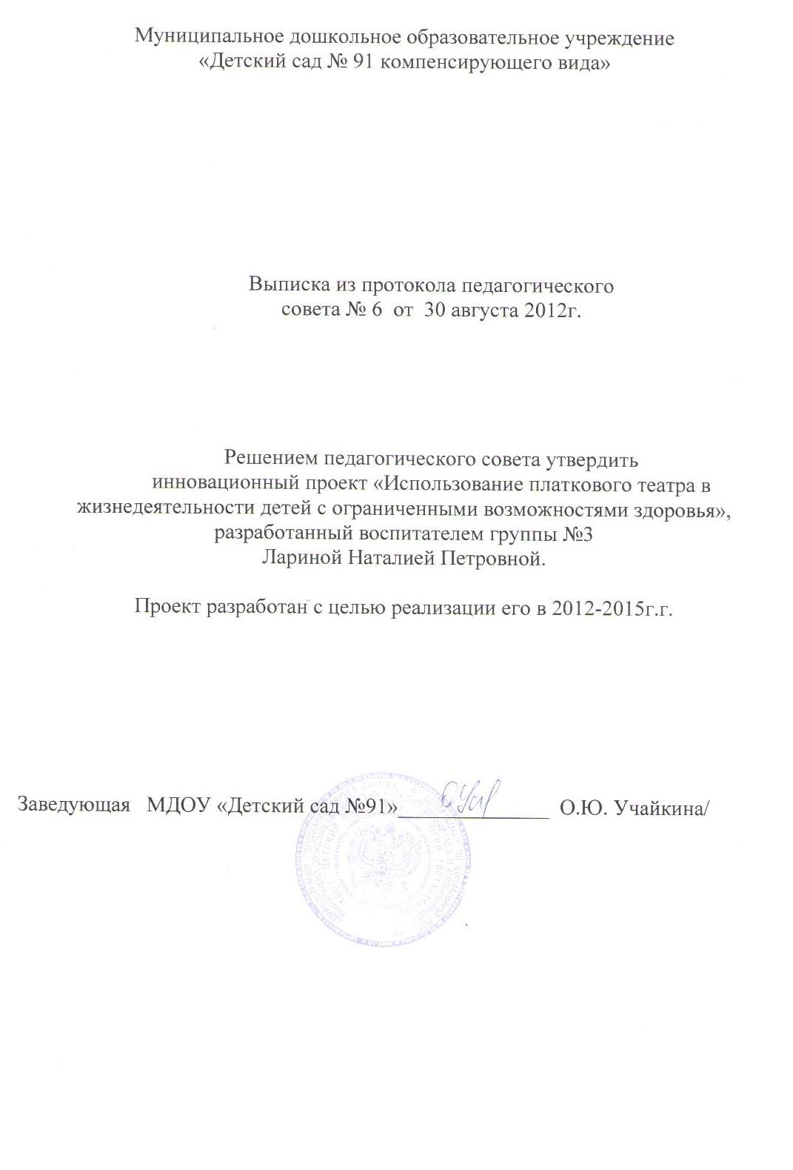

Slide 21
Применение
информационно - коммуникационных технологий

Slide 22
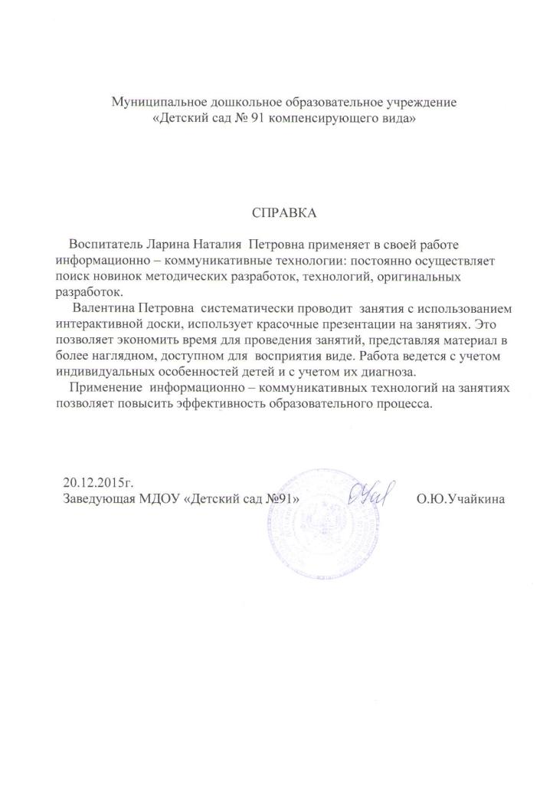

Slide 23
2. Участие в инновационной (экспериментальной) деятельности

Slide 24
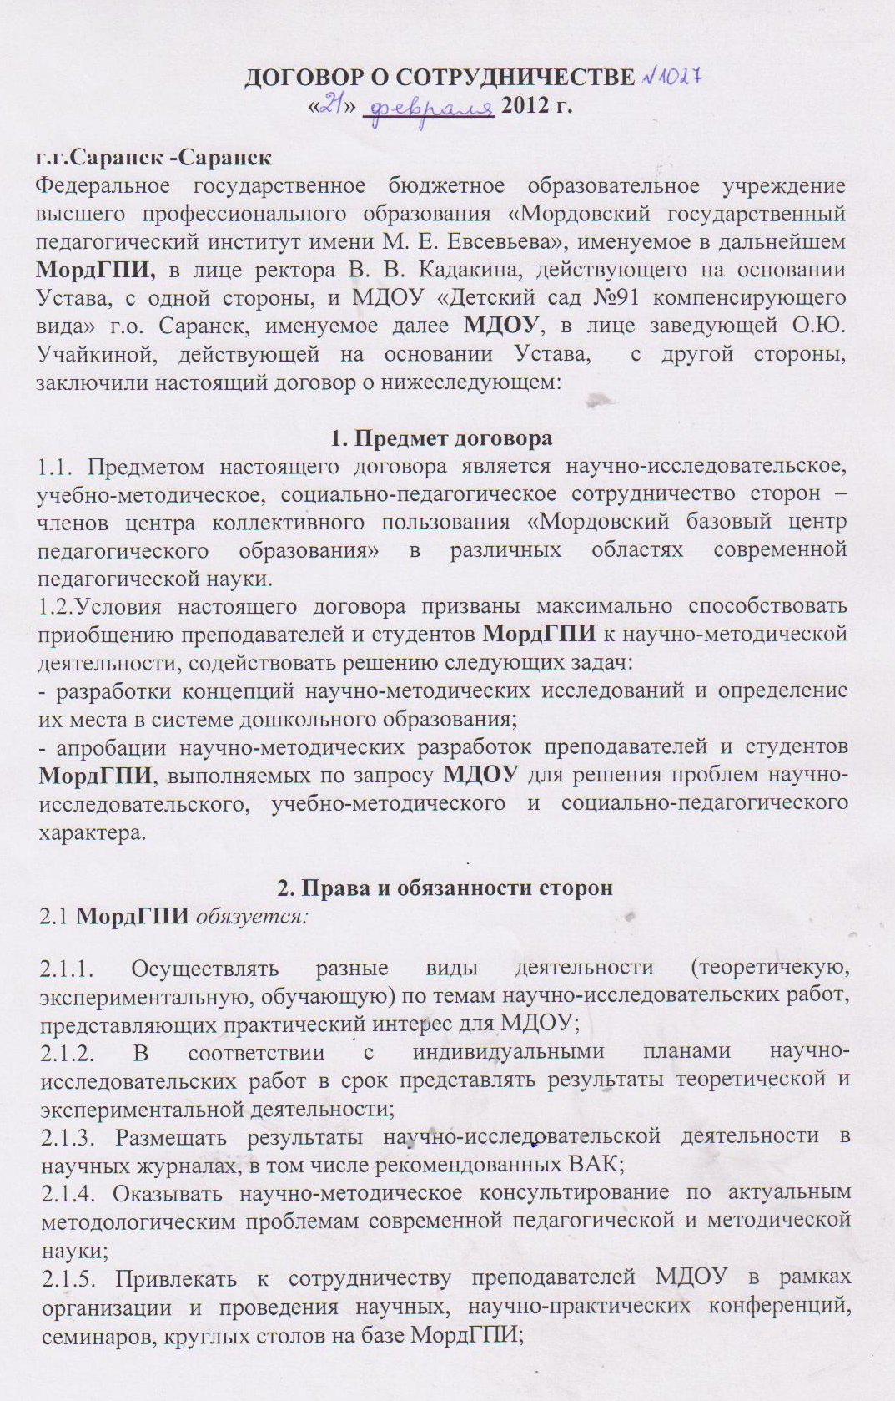
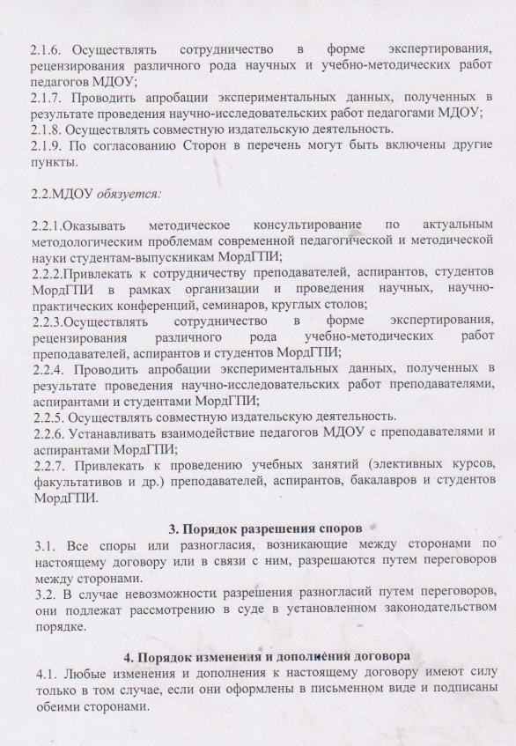

Slide 25
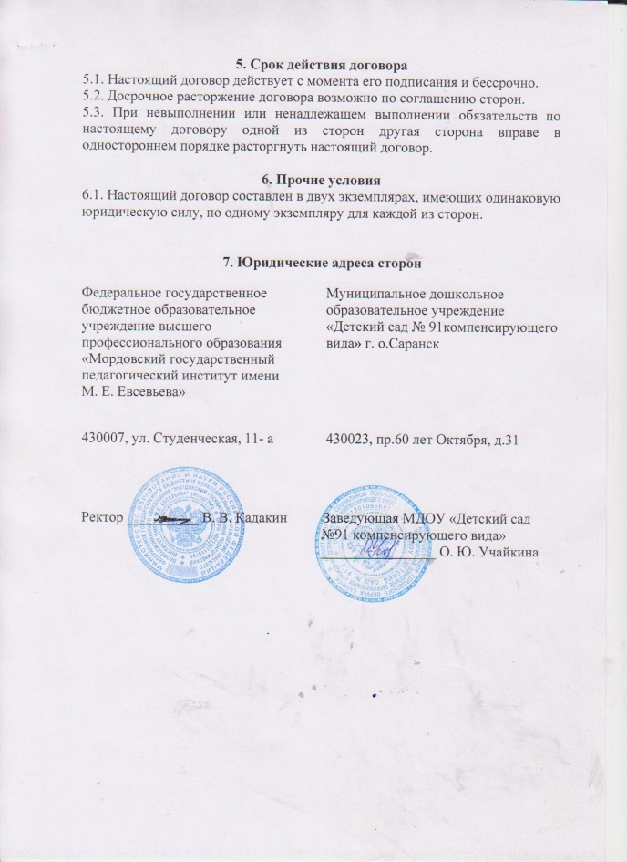

Slide 26
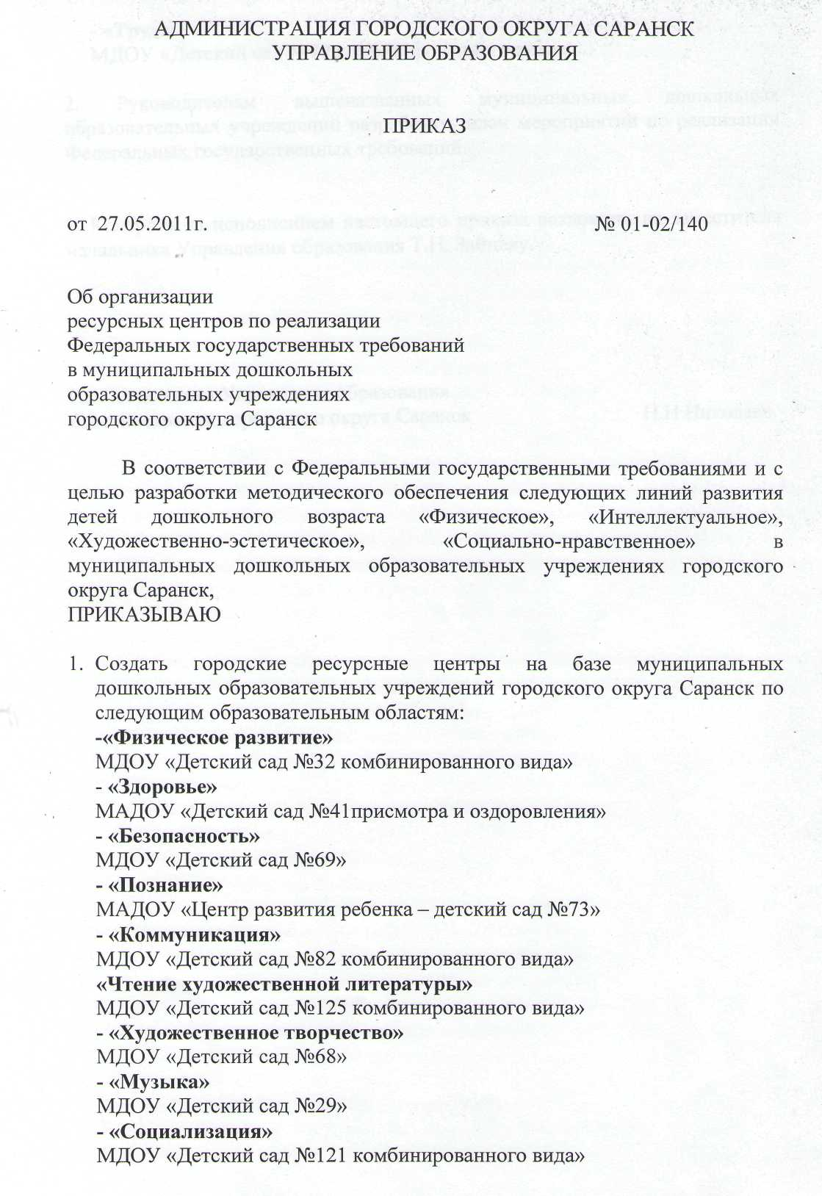
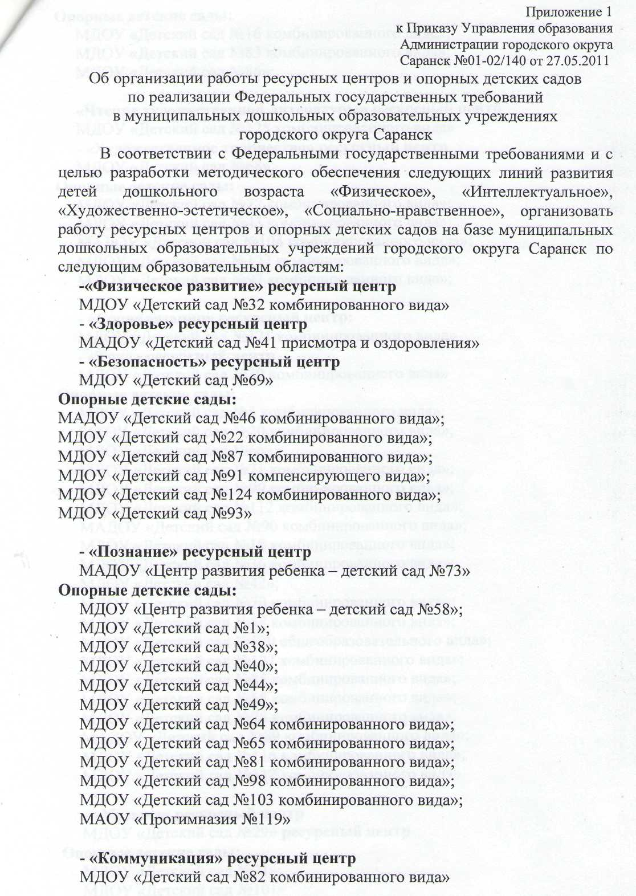

Slide 27
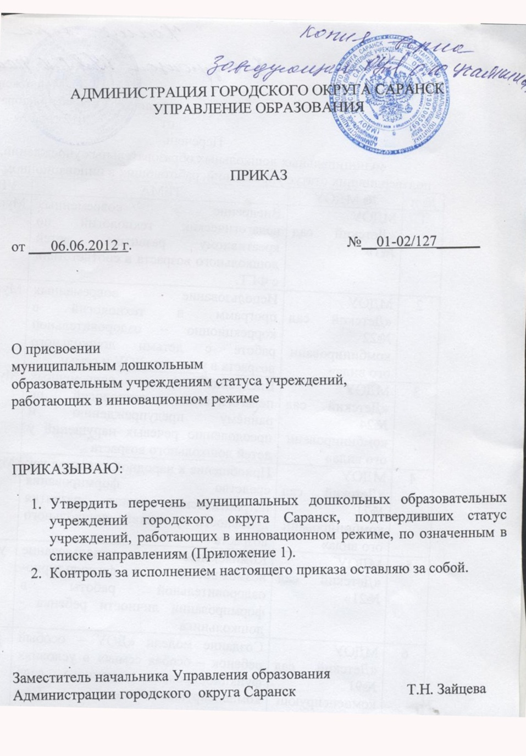
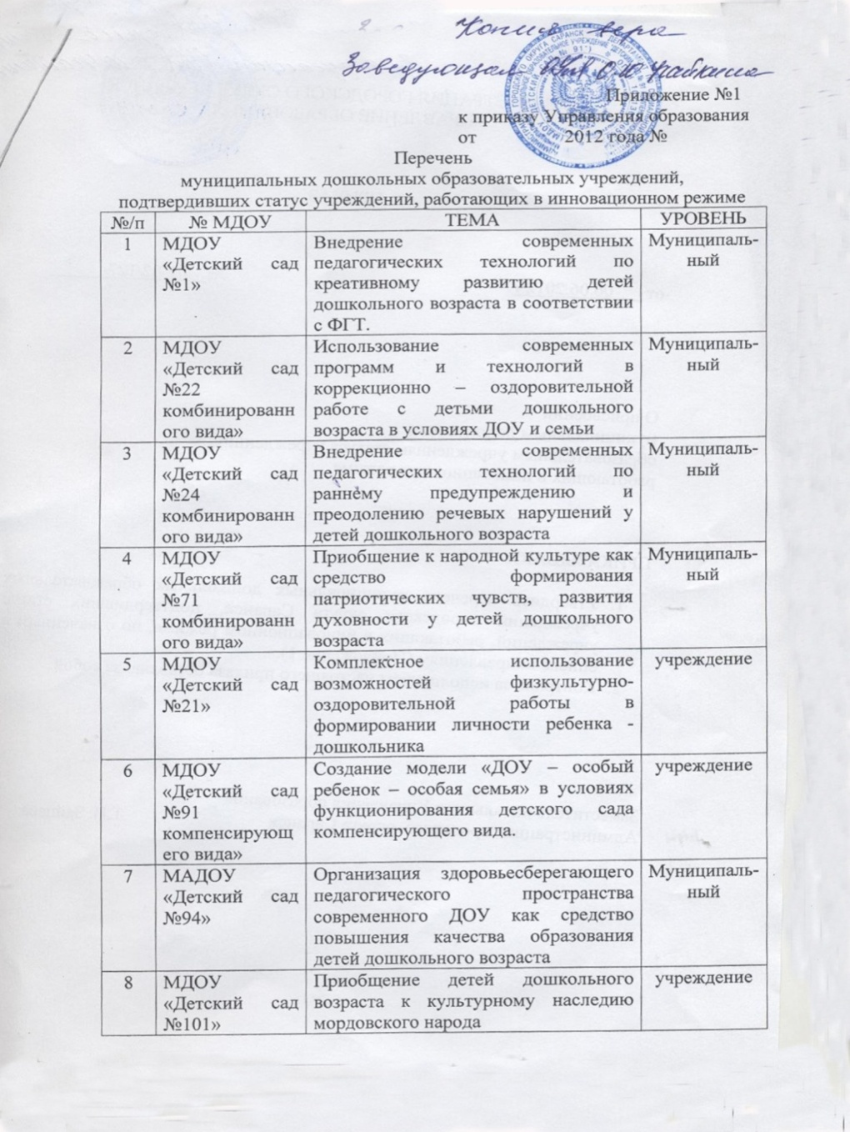

Slide 29
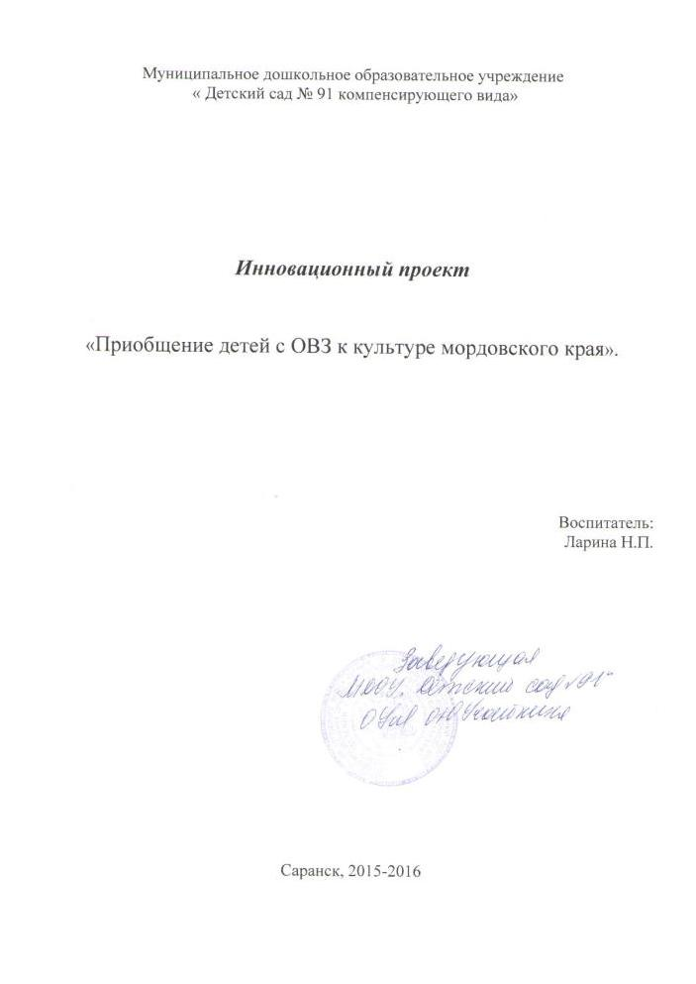
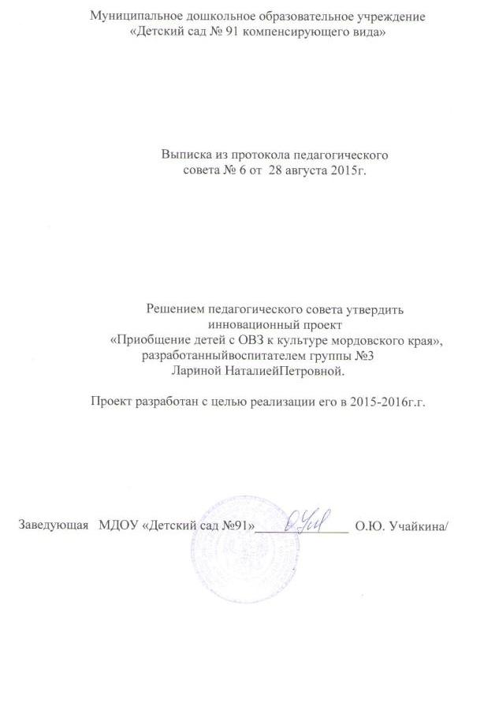

Slide 33
4. Наличие публикаций, включая интернет – публикации
Республиканский уровень – 3
ds91sar.schoolrm.ru Ларина Наталия Петровна

Slide 34
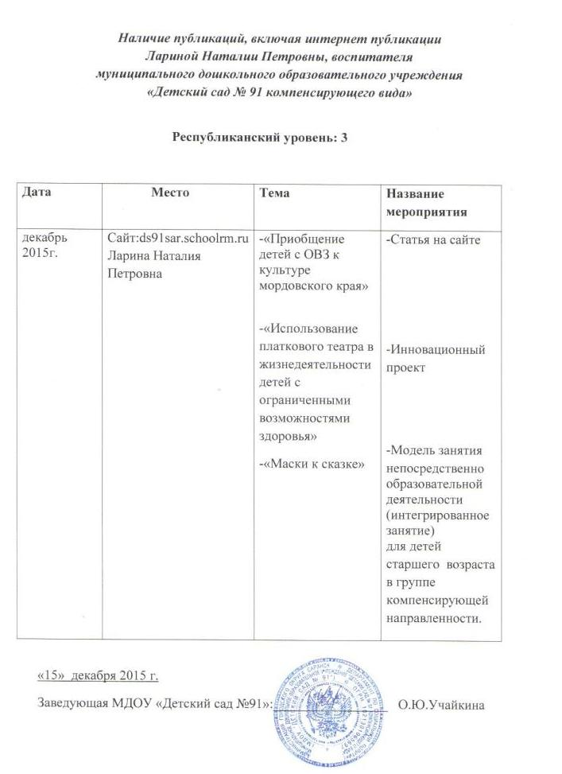

Slide 35
5. Результаты участия воспитанников в:
-конкурсах;
выставках;
турнирах;
-акциях;
фестивалях.

Slide 36
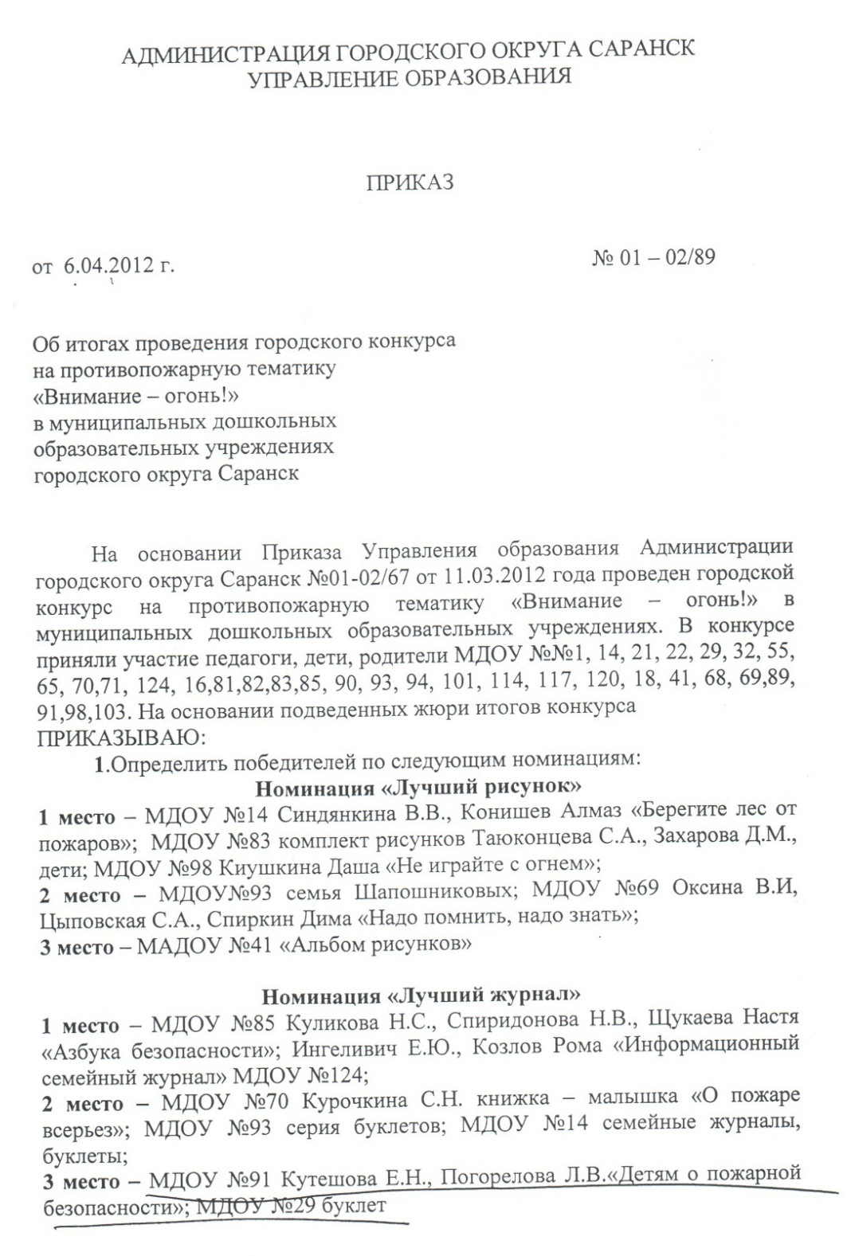
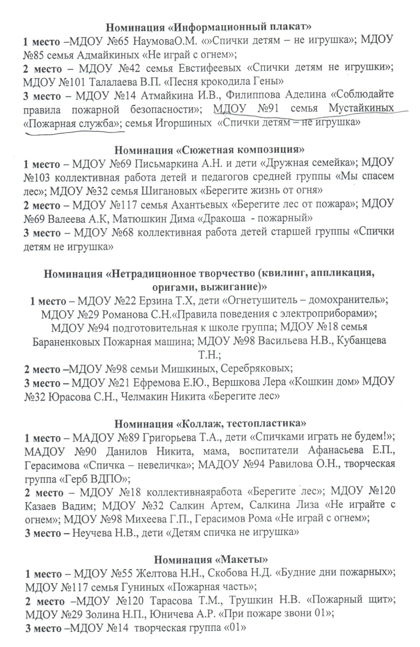

Slide 37
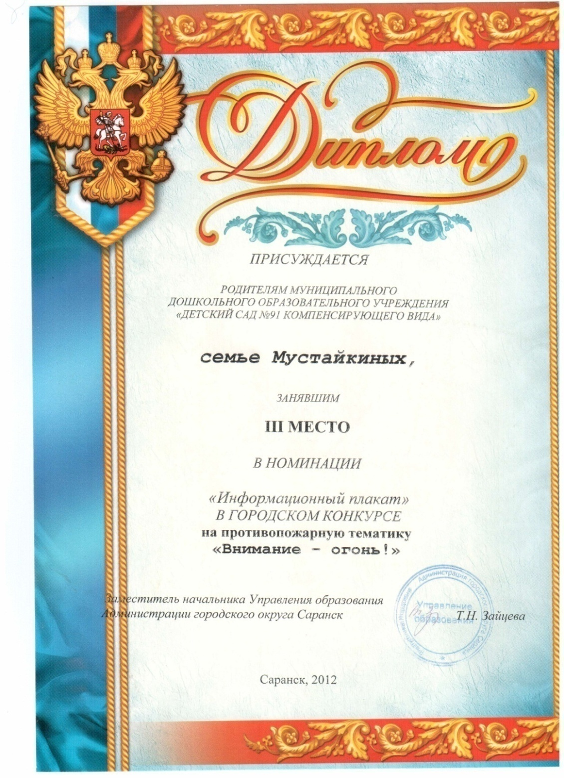

Slide 38
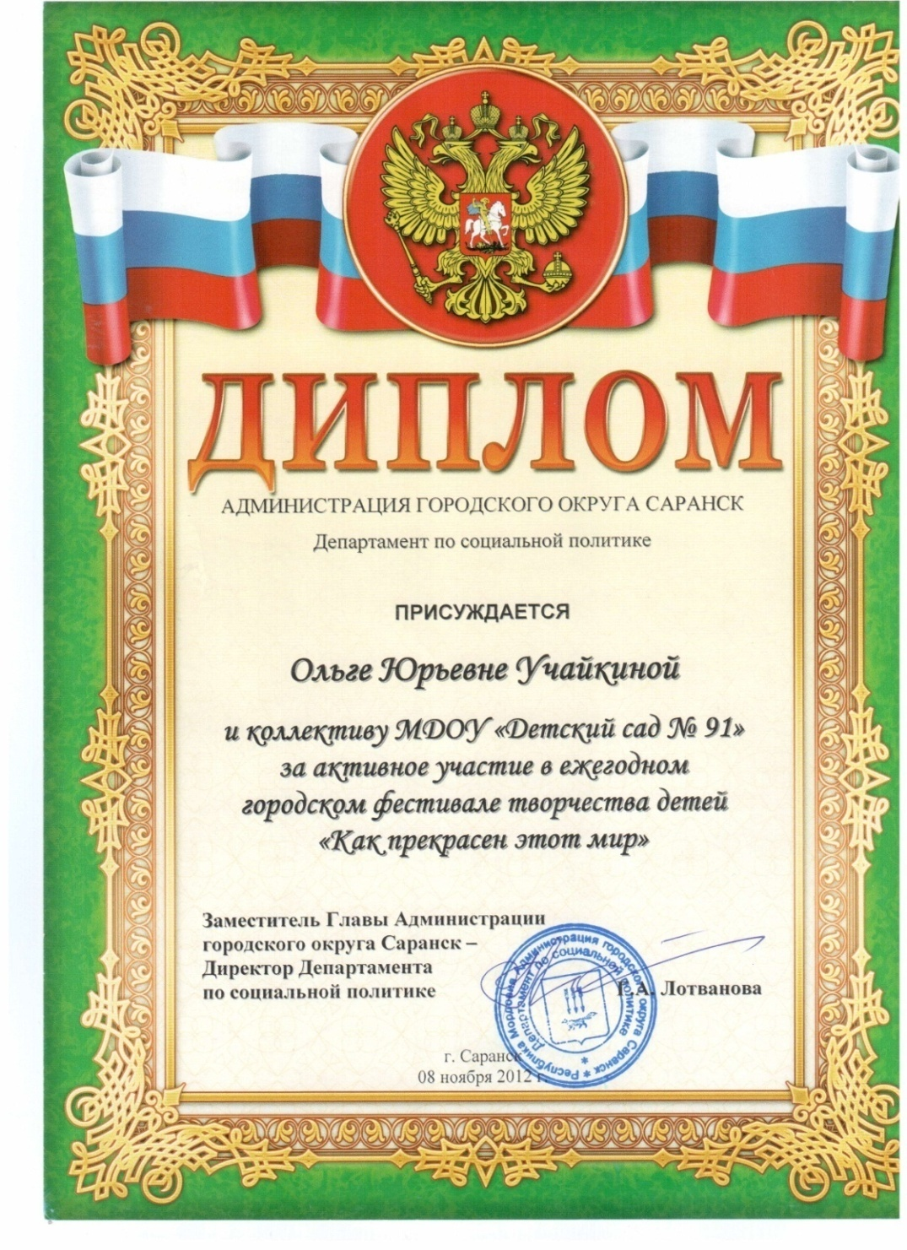
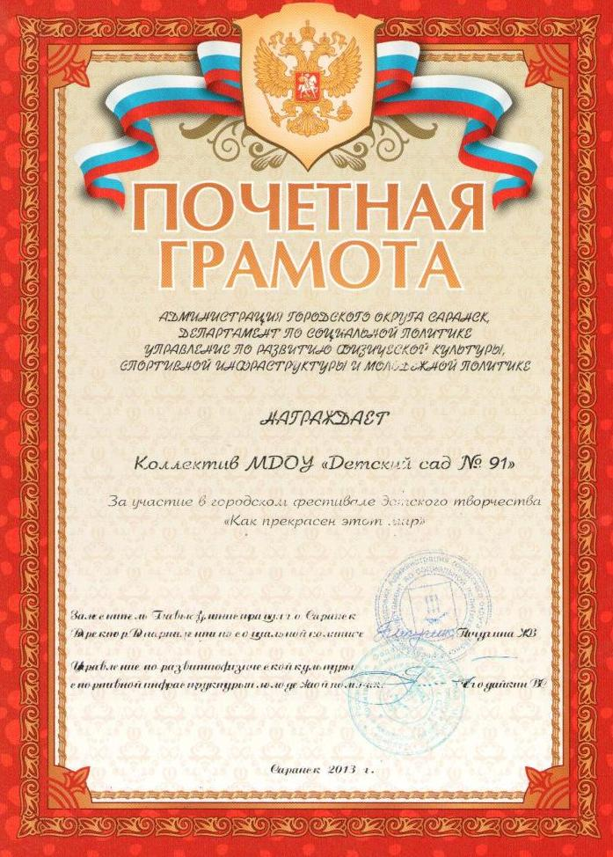

Slide 39
5. Наличие авторских программ, методических рекомендаций

Slide 40
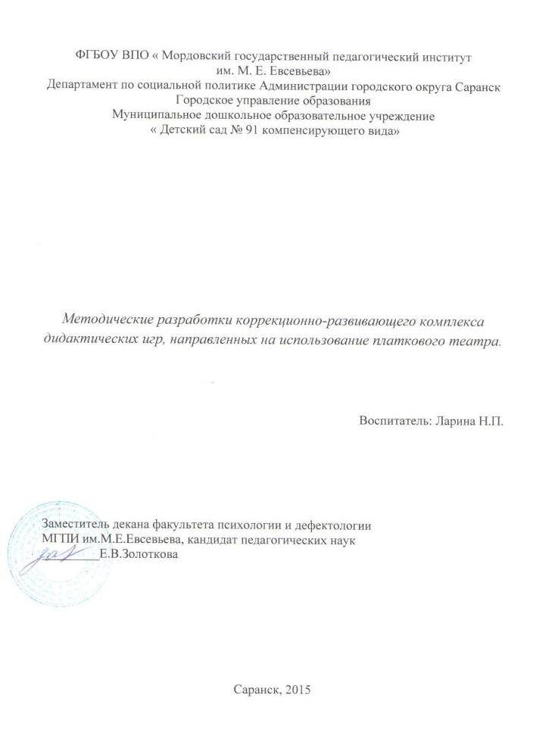

Slide 41
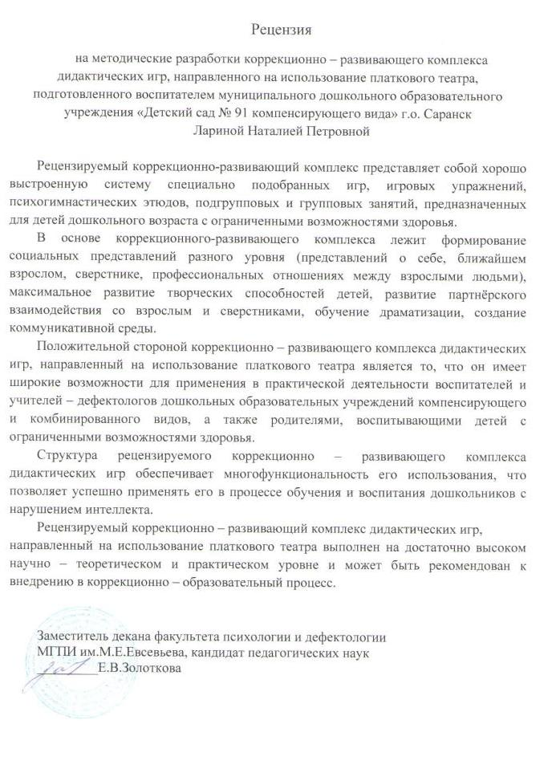

Slide 42
6. Выступления на научно – практических конференциях, педагогических чтениях, семинарах, секциях, методических объединениях
Муниципальный: 1 Республиканский уровень: 1

Slide 43
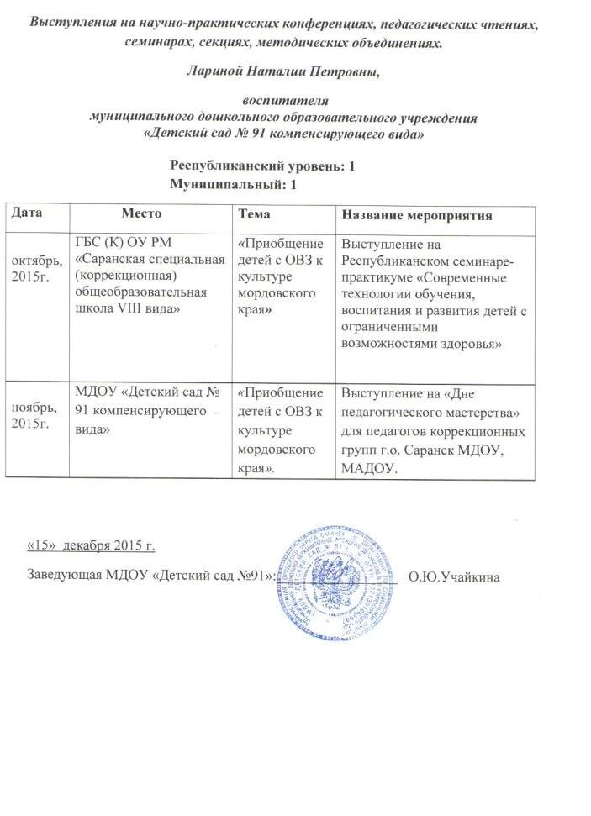

Slide 44
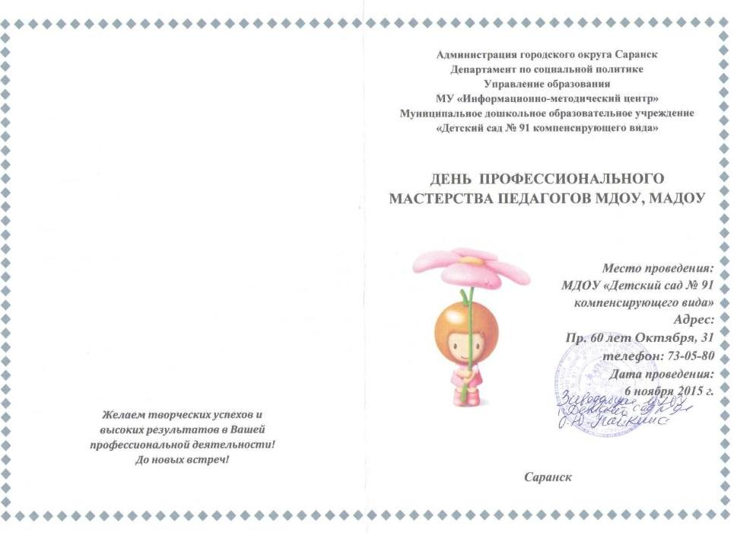
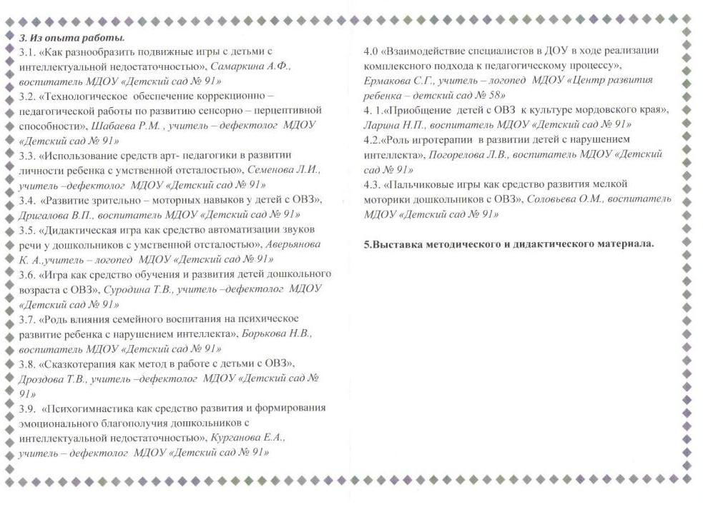

Slide 45
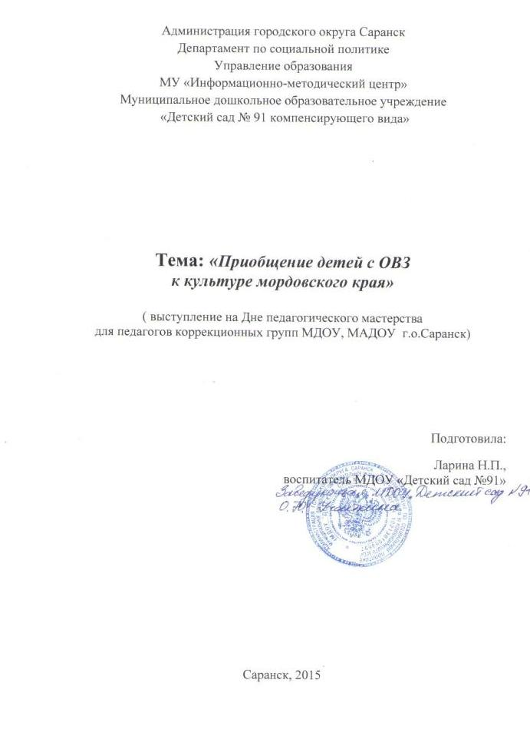

Slide 46
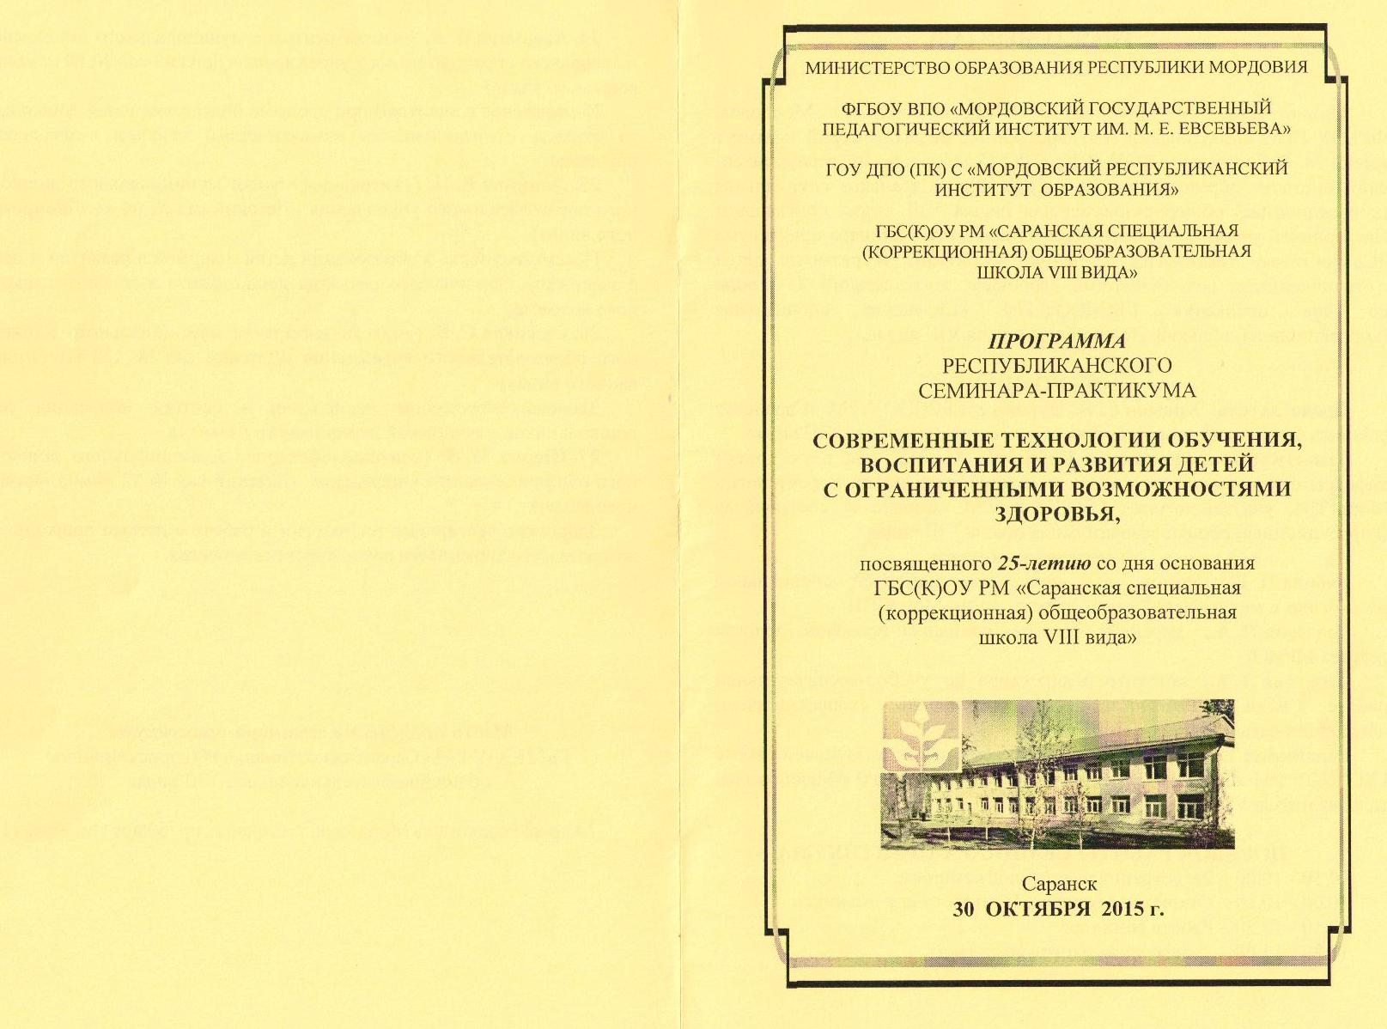

Slide 47
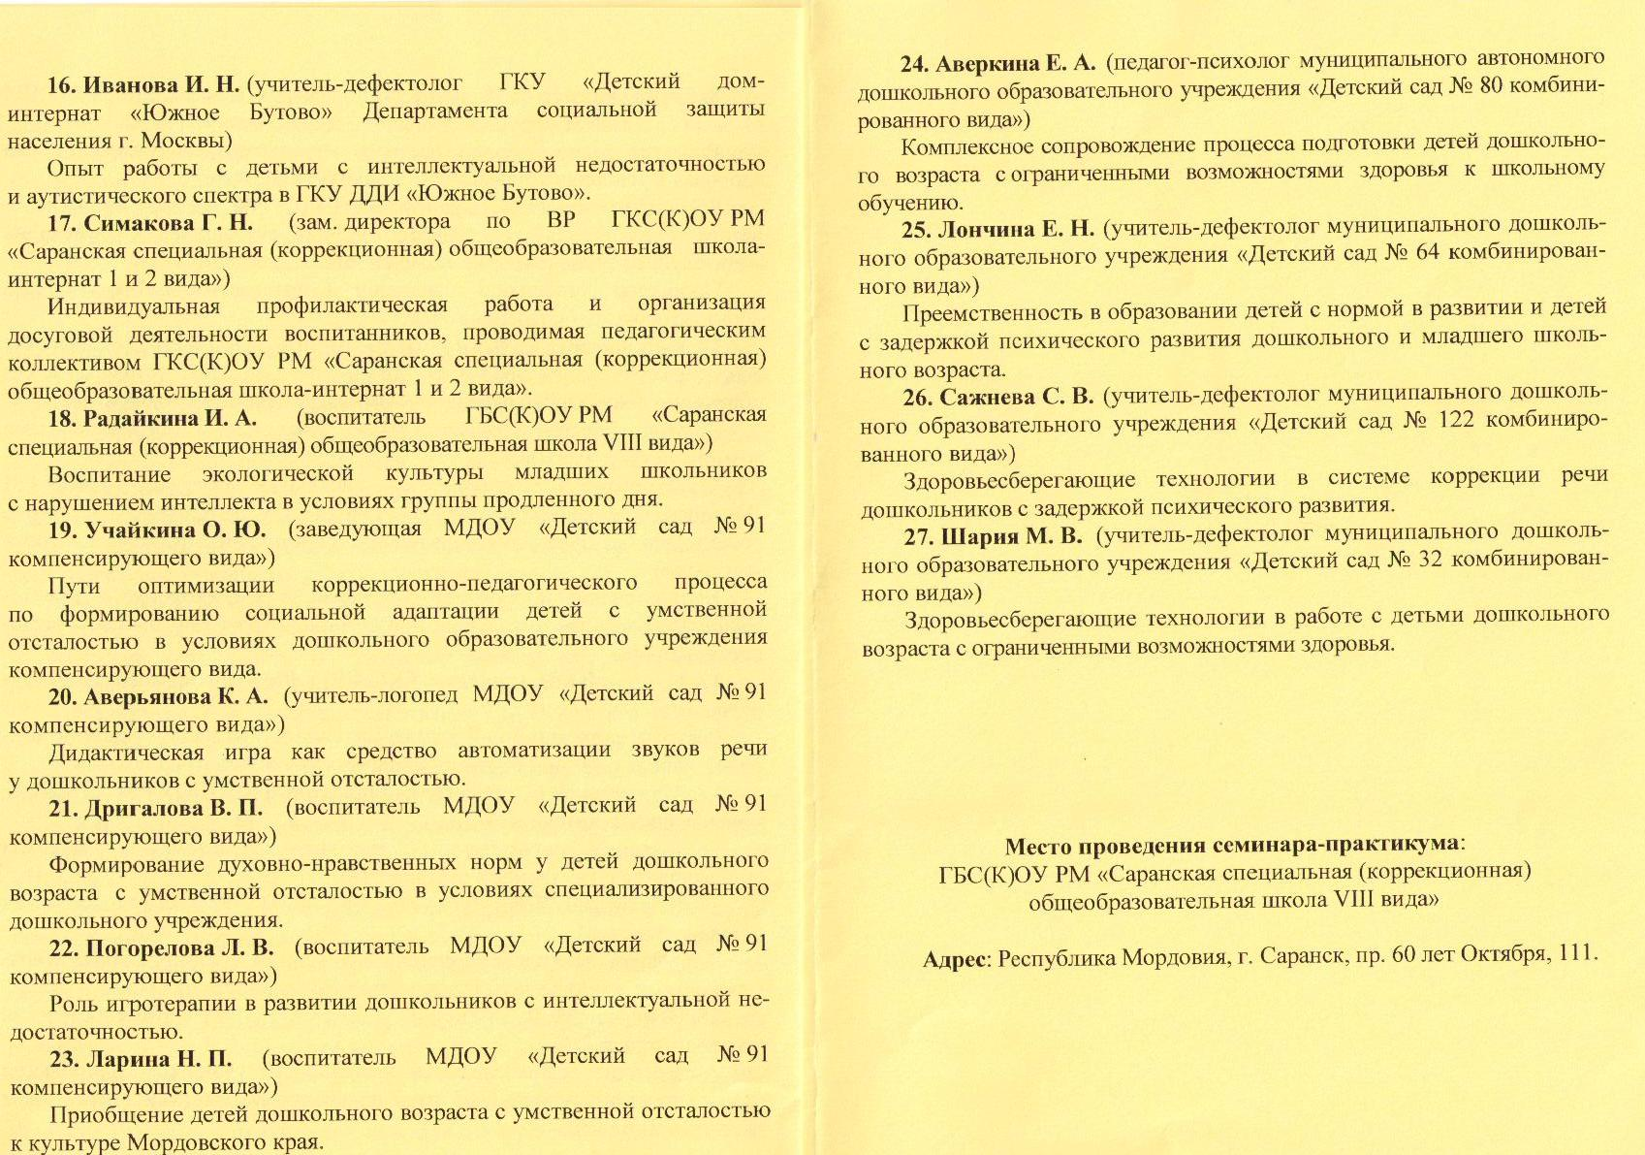

Slide 48
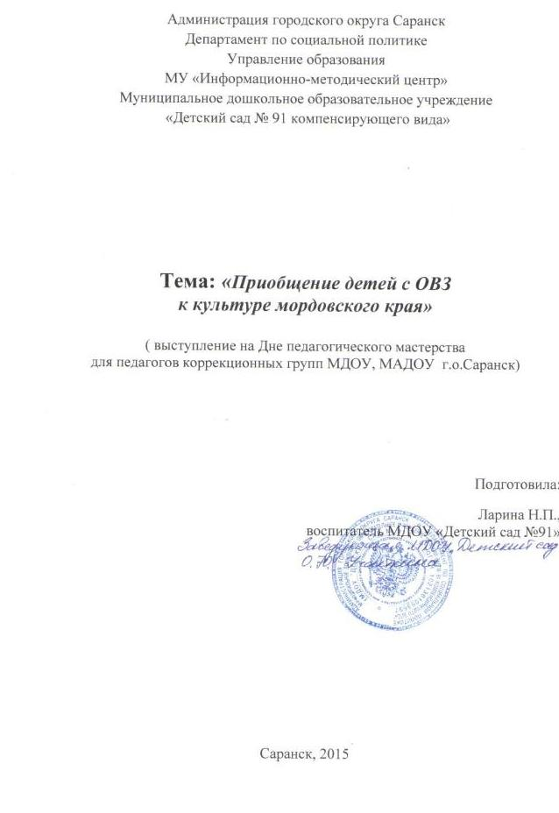
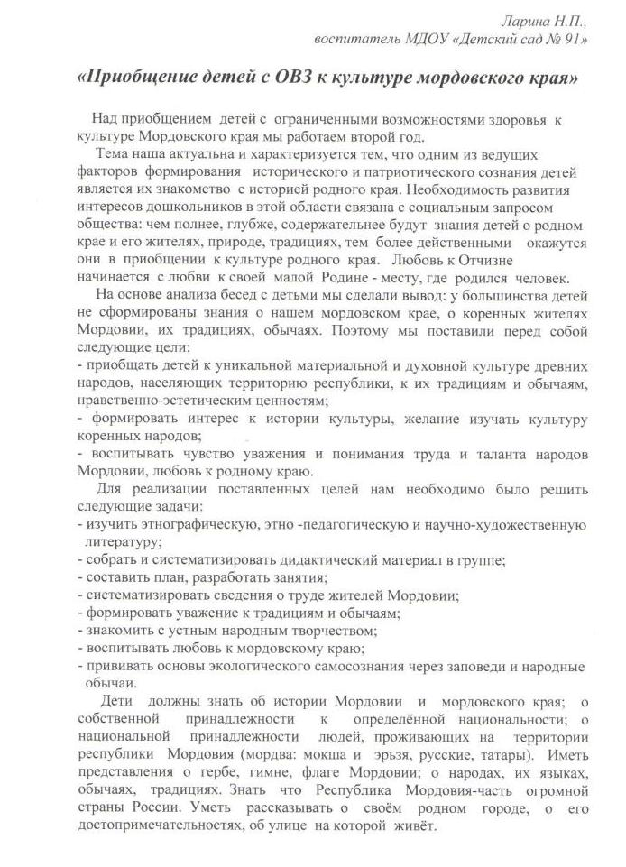

Slide 49
7.Проведение открытых занятий, мастер – классов, мероприятий
ДОУ: 1
Муниципальный: 1
Республиканский уровень: 2

Slide 50
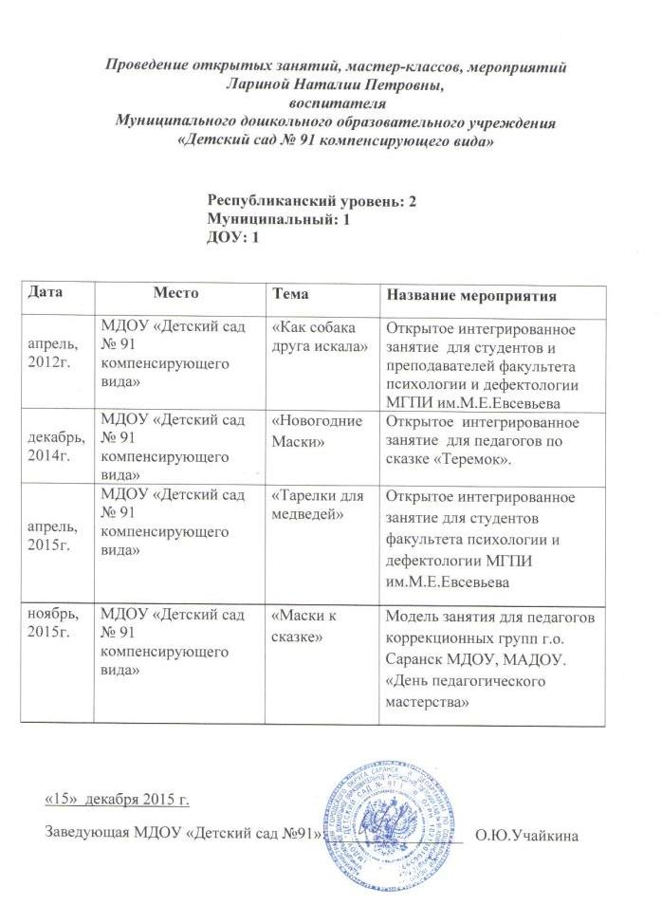

Slide 51
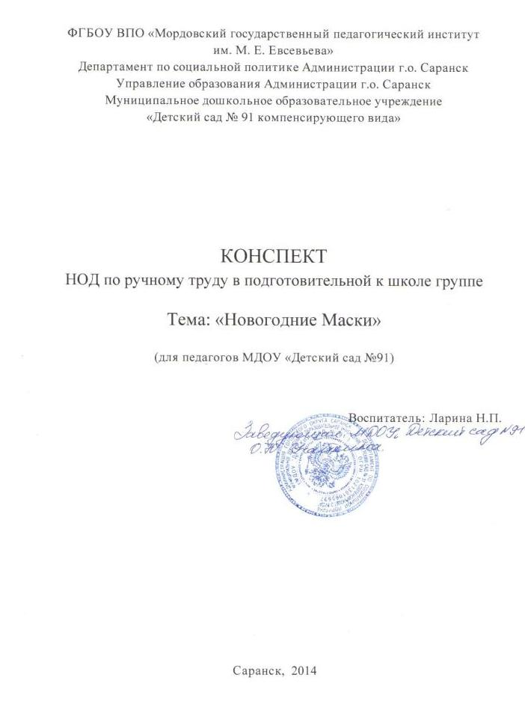
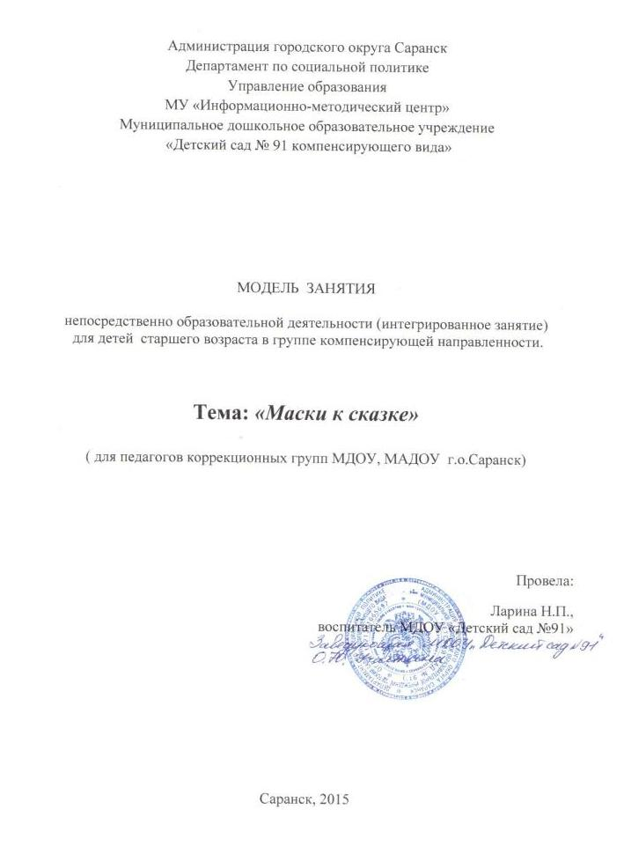

Slide 52


Slide 53



Slide 54
8. Общественная деятельность педагога: участие в экспертных комиссиях, в жюри конкурсов, депутатская деятельность и т.д.
ДОУ – 1
Республиканский -1

Slide 55



Slide 56



Slide 57
9. Позитивные результаты работы с воспитанниками

Slide 58



Slide 59



Slide 60
10. Участие педагога в профессиональных конкурсах

Slide 61
11.Награды и поощрения педагога в межаттестационный период

Slide 62



Slide 63



Slide 64
12. Повышение квалификации, профессиональная переподготовка

Slide 65



Slide 66



